Slide 1

Правовая клиника юридического факультета улгу

Slide 2
Правовая клиника УлГУ основана в 1998г.
Правовая клиника- структурное подразделение юридического факультета УлГУ.
Правовая клиника юридического факультета УлГУ начала свою работу на общественных началах в ноябре 1998 г.
Решением Учёного совета УлГУ от 22 мая 2001г. Правовая клиника (студенческая юридическая консультация) было официально учреждена как структурное подразделение Института права и государственной службы (в настоящий момент- юридического факультета) УлГУ

Slide 3
Цели деятельности Правовой клиники
создание условий для реализации установленного Конституцией РФ права граждан на получение квалифицированной бесплатной юридической помощи, оказываемой бесплатно в случаях, предусмотренных законодательством РФ;
создание условий для осуществления прав и свобод граждан, защиты их законных интересов, повышения уровня социальной защищенности, а также обеспечения их доступа к правосудию;
правовое просвещение населения и формирование у обучающихся по юридической специальности навыков оказания юридической помощи;
обеспечение проведения практической подготовки обучающихся УлГУ.

Slide 4
Задачи деятельности Правовой клиники
обучение студентов старших курсов юридического факультета практическим навыкам работы, закрепление и углубление знаний, полученных студентами в ходе теоретического обучения;
оказание бесплатной юридической помощи категориям граждан, имеющим право на её получение в соответствии с законодательством РФ;
организация и проведение мероприятий по правовому информированию и правовому просвещению различных категорий граждан;
организация образовательной деятельности при освоении образовательной программы в условиях выполнения обучающимися определенных видов работ, связанных с будущей профессиональной деятельностью и направленных на формирование, закрепление, развитие практических навыков и компетенций по профилю соответствующей образовательной программы;
профессиональная ориентация, адаптация и специализация студентов;
интеграция подготавливаемых молодых специалистов в профессиональное сообщество города и региона»

Slide 5
Направления деятельности
Оказание БЮП
Обучение профессиональным навыкам
Апробация новых методик обучения
Подготовка к конкурсам по профессиональным навыкам
Правовое просвещение и информирование

Slide 6

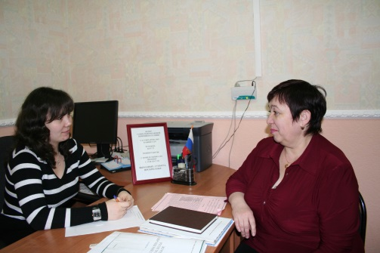
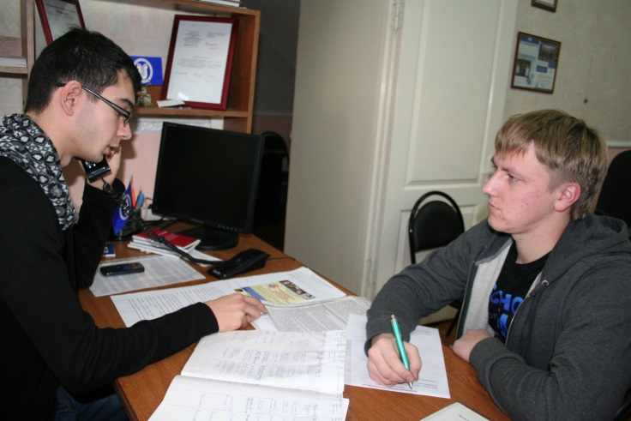
Оказание БЮП
Студенты и магистры ПК, прошедшие специальную подготовку, оказывают БЮП под руководством преподавателей – кураторов
Студенты дежурят и оказывают БЮП в приёмной ПК, в ходе выездных мероприятий, в общественных приёмных органов власти и должностных лиц

Slide 7
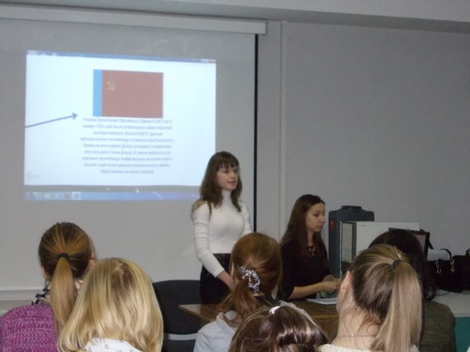
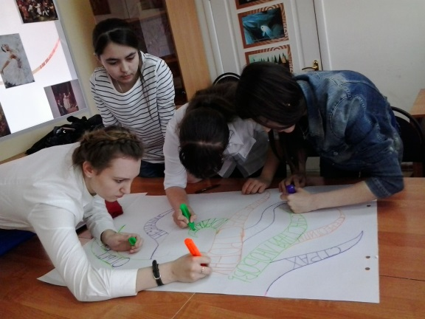
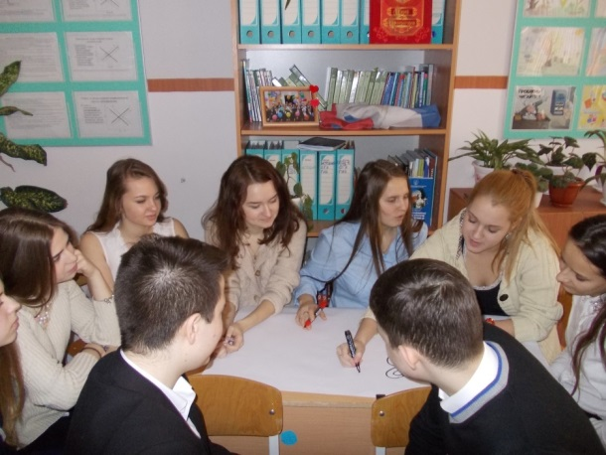
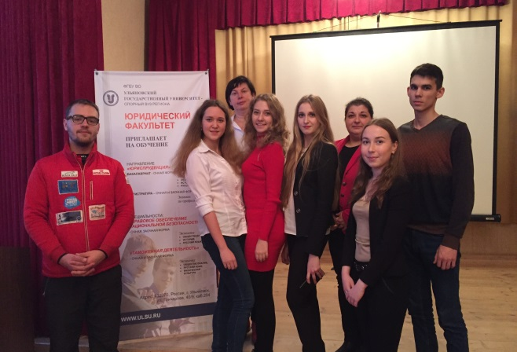
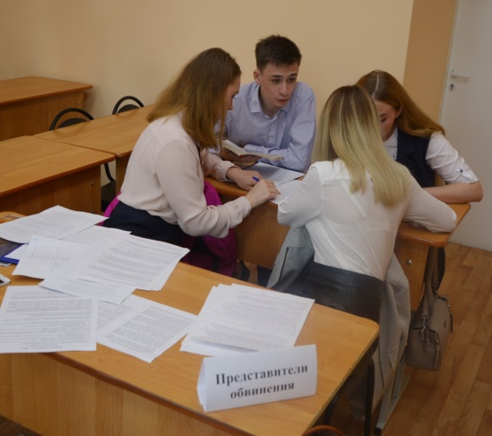
Правовое просвещение
Уроки правовой грамотности, дебаты, деловые игры для школьников и студентов
Темы:
Права человека. Права ребёнка.
Защита прав потребителей
Конституция РФ
Противодействие «языку ненависти».
Избирательное право
Смертная казнь: за и против и др.

Slide 8
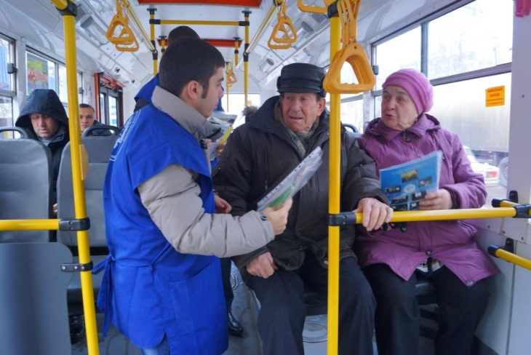
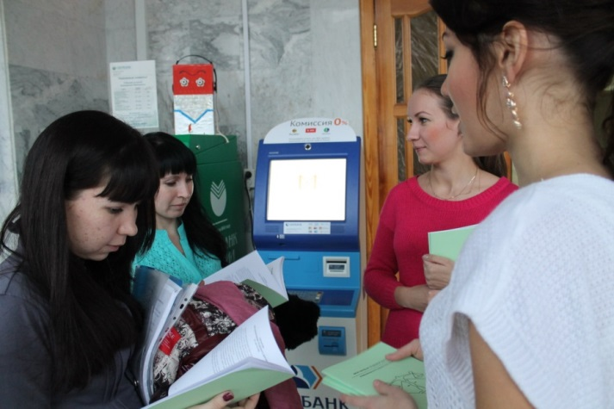
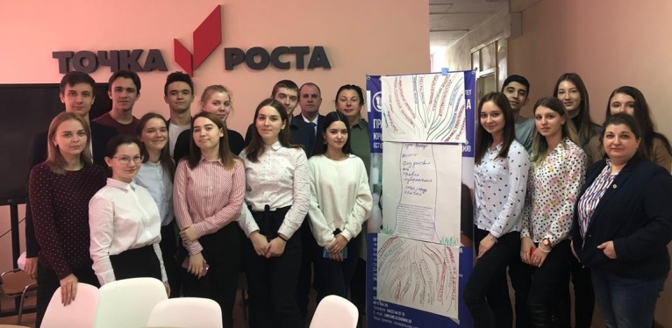
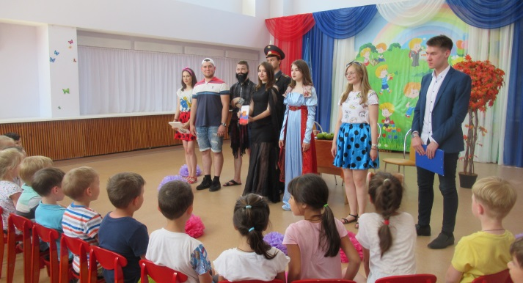
Правовое просвещение
Лекции, деловые игры по правовым вопросам, спектакли на правовые темы, правовое информирование школьников, студентов и взрослых
Темы:
Права человека
Права ребёнка
Конституция РФ
Социальные льготы и гарантии
Защита трудовых прав
Система БЮП и др.

Slide 9
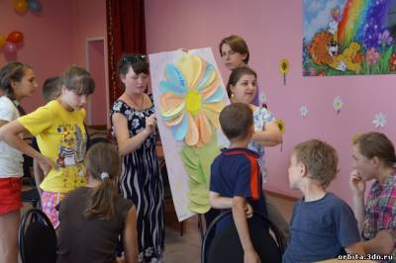
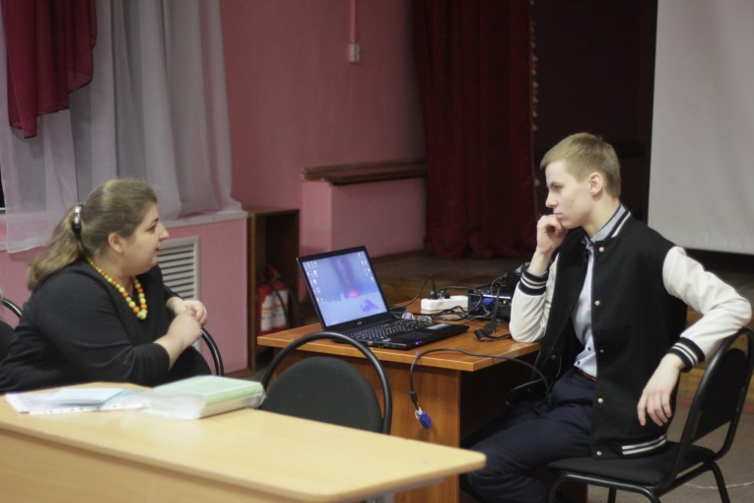
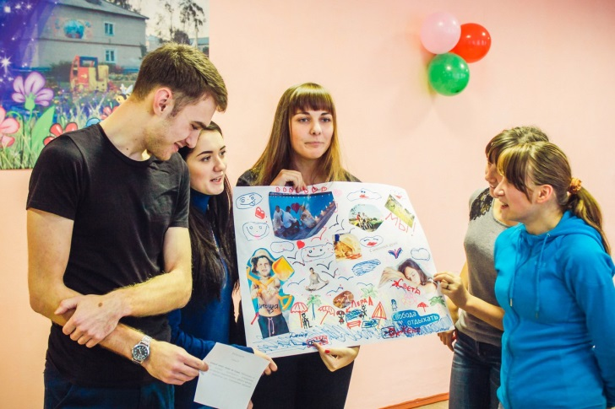
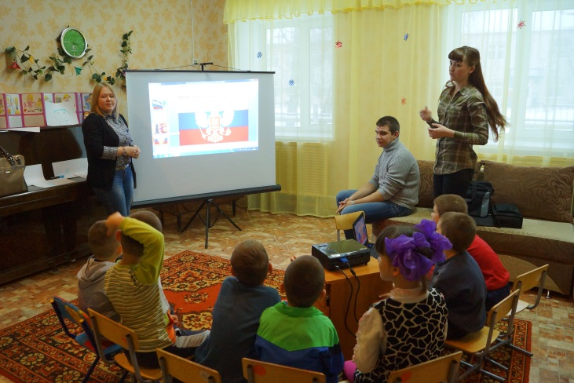
Оказание БЮП и правовое просвещение воспитанников детских домов

Slide 10
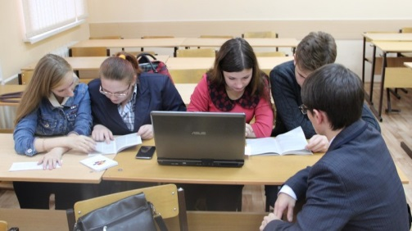
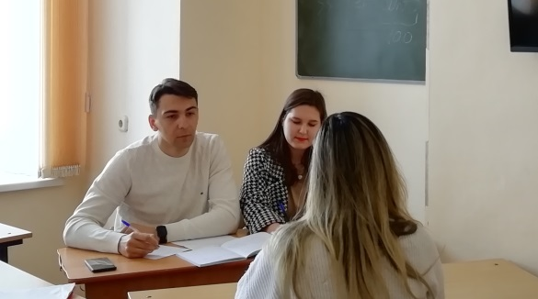
Обучение профессиональным навыкам
Интервьюирование
Консультирование
Анализ дела и выработка позиции по делу
Основы юридической техники
Система БЮП
Основы делопроизводства в ПК
Формы обучения в ПК
факультатив «Правовая клиника»
практика для студентов
спецкурс «Оказания бесплатной юридической помощи»

Slide 11


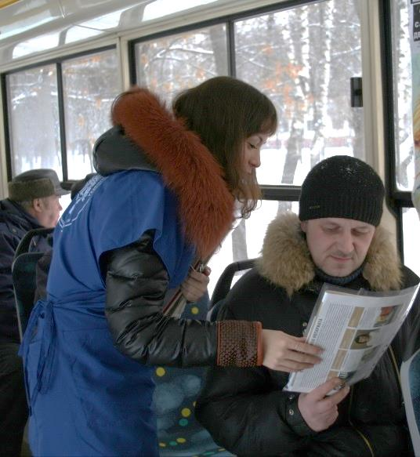

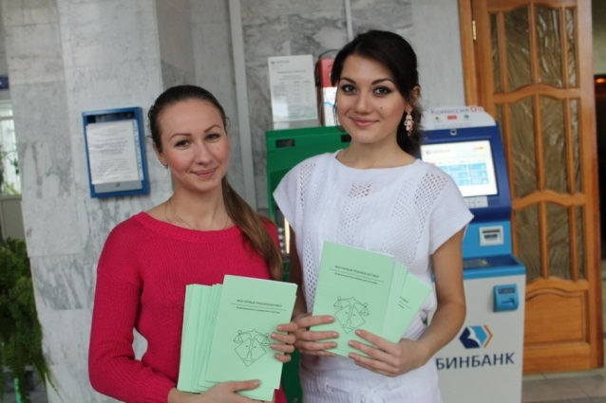
Подготовка и распространение информационно-справочных материалов по правовым вопросам

Slide 12
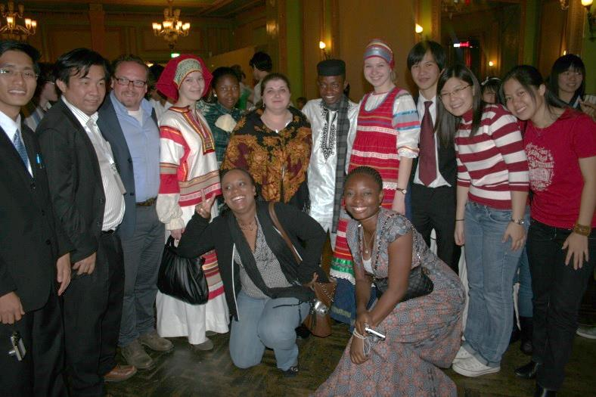
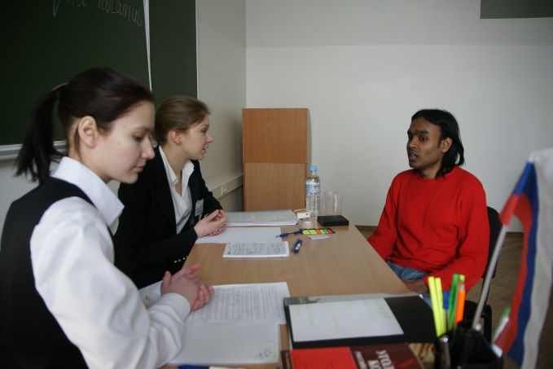
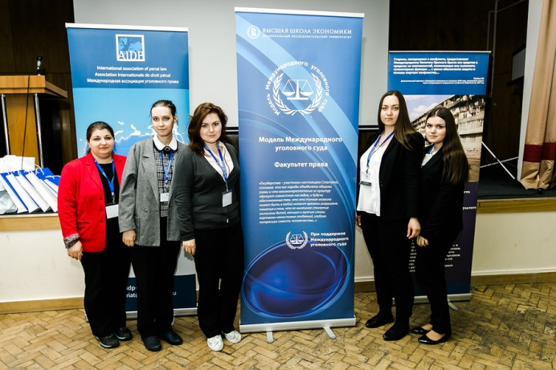
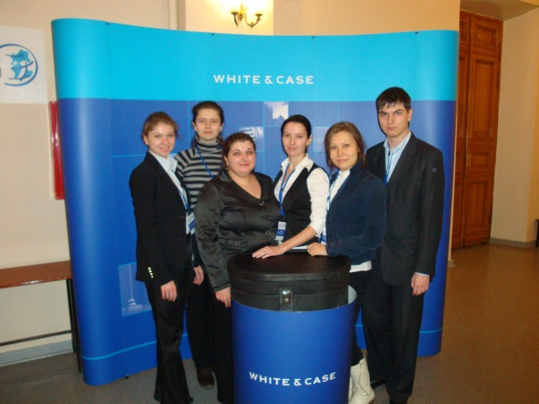
Подготовка и участие в конкурсах по профессиональным навыкам юриста
Конкурс по международному праву им. Ф. Джессопа
Конкурс юридической консультации им. Л. Брауна и Ф. Мостена
Модель Международного уголовного суда

Slide 13
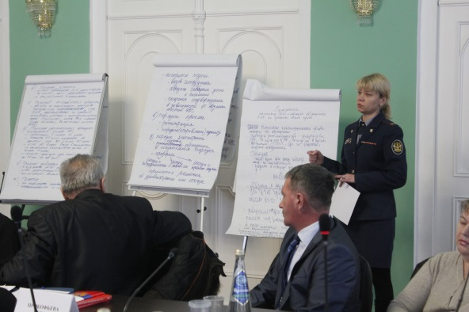
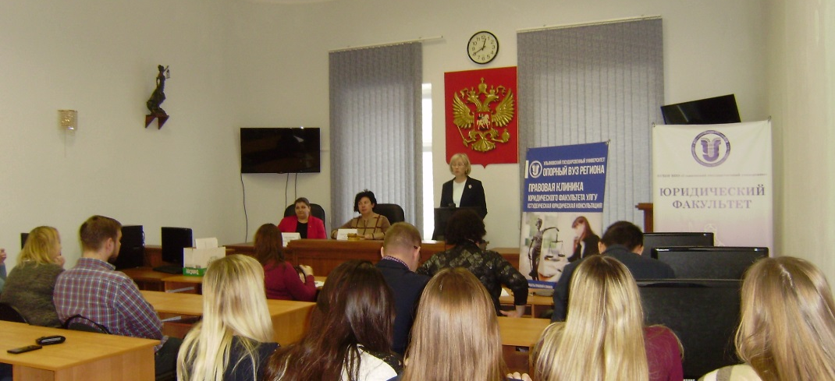
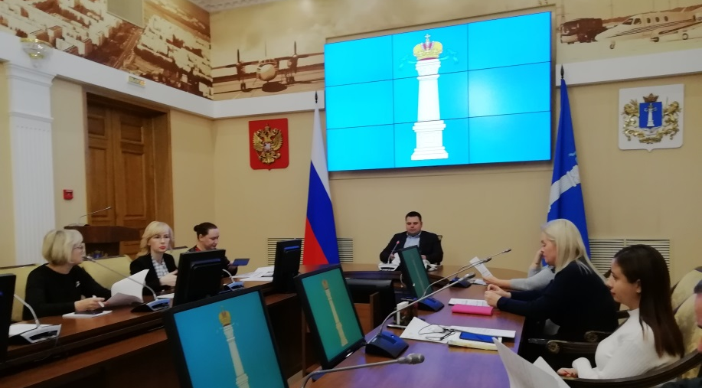
Участие в семинарах, тренингах, конференциях, проектах, связанных с вопросами БЮП
Сотрудничество с :
Ассоциацией юристов России
Управлением Минюста России по Ульяновской области
Уполномоченным по правам человека в УО
Адвокатской палатой УО
Нотариальной палатой УО
Государственным юридическим бюро Ульяновской области

